Slide 1

UNIVERSIDAD DE LAS FUERZAS ARMADAS
ESPE
DEPARTAMENTO DE CIENCIAS ECONÓMICAS, ADMINISTRATIVAS Y DE COMERCIO
CARRERA DE INGENIERÍA EN MERCADOTECNIA
SLENDY LUDEÑA
2017

Slide 2
ESTUDIO COMPARATIVO DE LAS ESTRATEGIAS DE MARKETING TRADICIONAL Y LAS ESTRATEGIAS DE SOCIAL MEDIA MARKETING EN LA INDUSTRIA TEXTIL EN LA CATEGORÍA LENCERÍA DE HOGAR EN EL DISTRITO METROPOLITANO DE QUITO

Slide 3
Introducción
La industria textil es el tercer sector más importante de la industria ecuatoriana. Representando el 8% de la industria nacional.
Generadora de empleos:
- 100.000 directos
- 200.000 indirectos
La industria textil se ha visto afectada por la crisis mundial económica.

Slide 4


Problema Investigación sobre estrategias tradicionales de marketing vs estrategias de social media marketing
Desconocimiento en temas de marketing por parte de las empresas.

Slide 5
Determinar las estrategias de marketing que favorecen positivamente a la industria textil, en la categoría lencería de hogar en el Distrito Metropolitano de Quito.
Objetivo General
Objetivos específicos
Identificar las características del sector textil para clarificar el ámbito de investigación.
Identificar las estrategias tradicionales de marketing que utilizan las empresas textiles.
Identificar las estrategias de social media marketing que utilizan las empresas textiles.

Slide 6
Herramienta utilizada para la investigación
Tipo de investigación
Muestreo por conveniencia

Slide 7
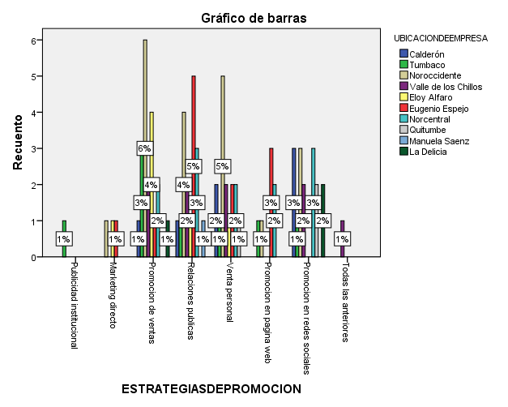
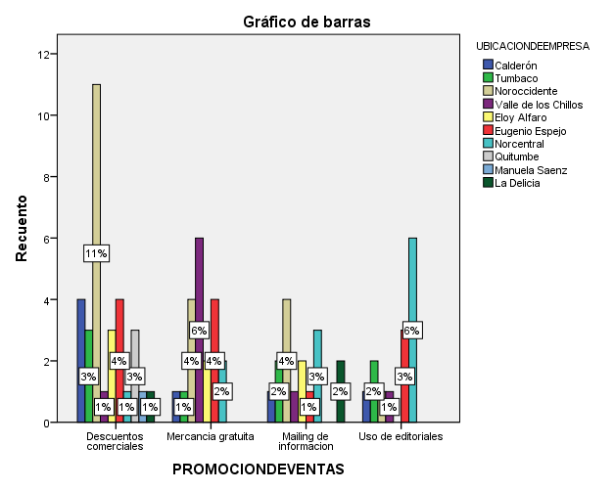
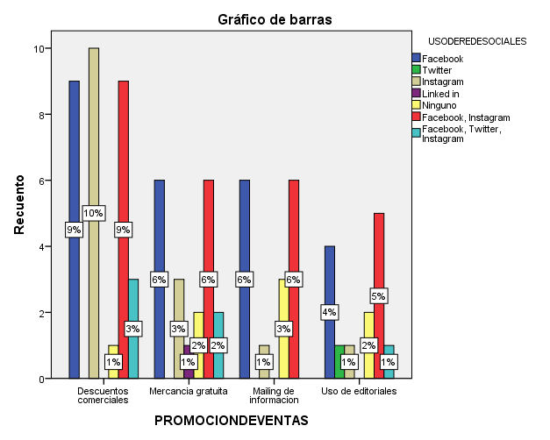
Resultados
Estrategias de promoción * ubicación de la empresa
Promoción de ventas * ubicación de la empresa
Promoción de ventas * uso de redes sociales

Slide 8
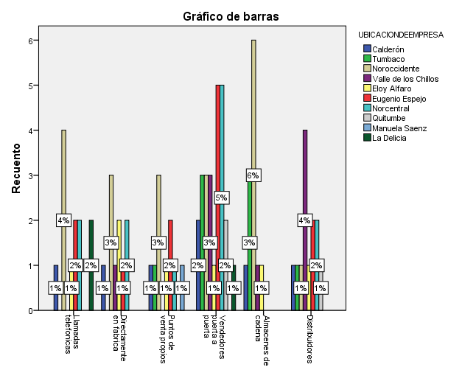
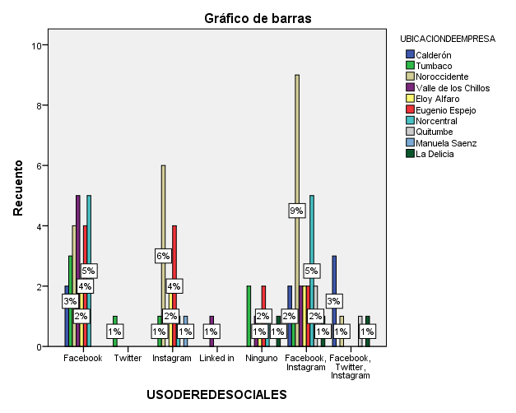
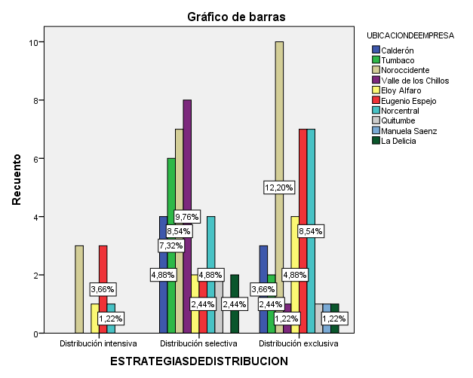
A través de qué medios se realizan ventas * ubicación de la empresa
Uso de redes sociales * ubicación de la empresa
Estrategias de distribución * ubicación de la empresa

Slide 9
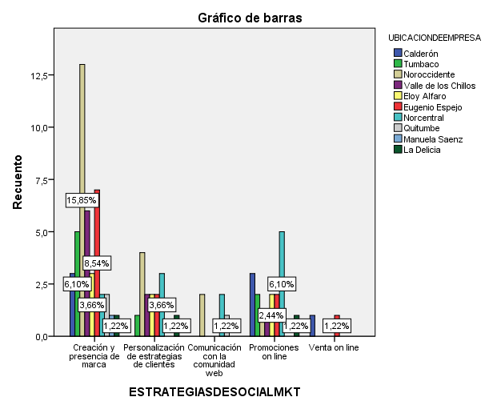
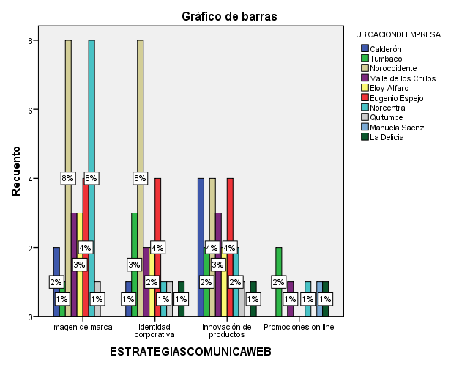
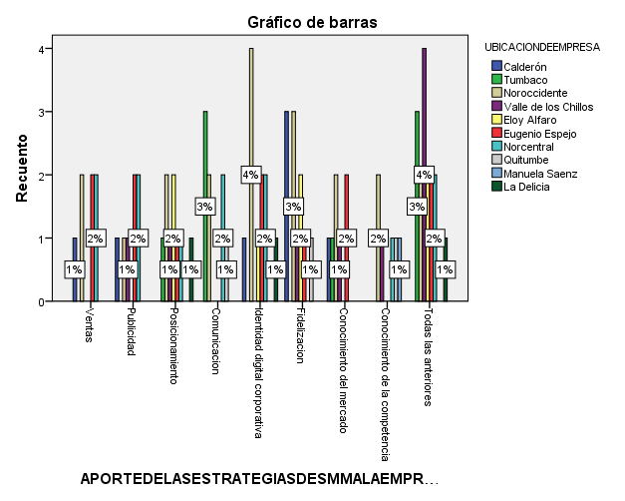
Estrategias de social marketing * ubicación de la empresa
Estrategias comunicación web * ubicación de la empresa
Aporte de las estrategias de social media marketing a la empresa * ubicación de la empresa

Slide 10

Problema Investigación sobre el impacto de las estrategias tradicionales de marketing vs social media marketing
Los consumidores de productos textiles no tienen conocimiento sobre aquello que adquieren.

Slide 11
Determinar el impacto en los consumidores de las estrategias de marketing utilizadas en la industria textil, en la categoría lencería de hogar en el Distrito Metropolitano de Quito.
Objetivo General
Objetivos específicos
Identificar las características del consumidor para clarificar el ámbito de investigación.
Identificar el impacto en los consumidores de las estrategias tradicionales de marketing que utilizan las empresas textiles.
Identificar el impacto en los consumidores de las estrategias de social media marketing que utilizan las empresas textiles.

Slide 12
Tipo de investigación
EXPLORATORIA
DESCRIPTIVA

Slide 13
Herramienta utilizada para la investigación

Slide 14
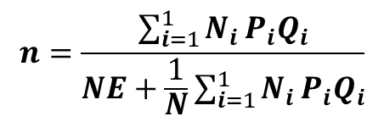
Muestreo Aleatorio Estratificado
Tamaño del universo:
764.167 familias
N= 764.167
Z= 1,96 equivalente al 95% de confianza
P= 0.9
Q= 0.1
E= 5%
139 encuestas
$$n=\frac{\sum_{i=1}^{1}{N_{i}}P_{i}Q_{i}}{NE+\frac{1}{N}\sum_{i=1}^{1}{N_{i}}P_{i}Q_{i}}$$

Slide 15
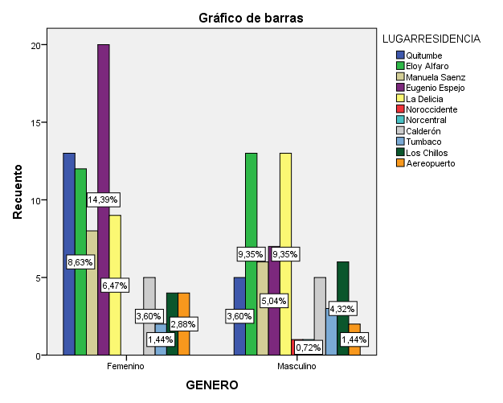
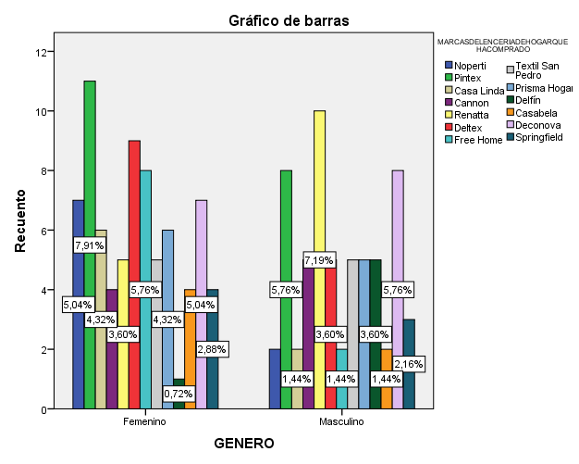
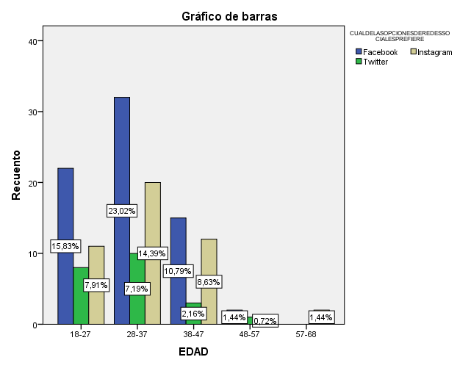
Resultados
Edad * cuál de las opciones de redes sociales prefiere
Género * lugar de residencia
Género * marcas de lencería de hogar que ha comprado

Slide 16
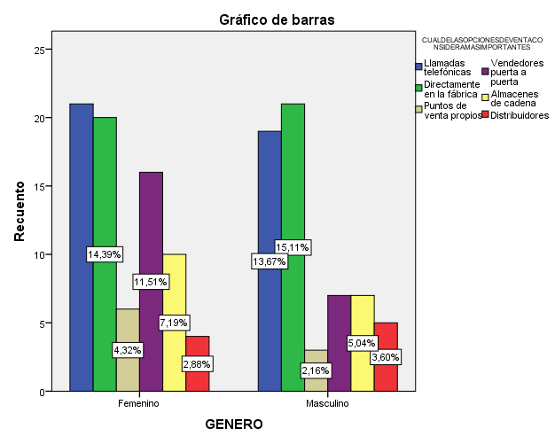
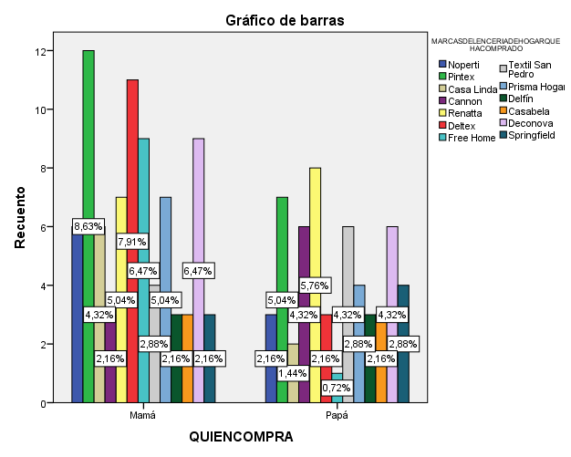
Quién compra * marcas de lencería de hogar que ha comprado
Género * cuál de las opciones de venta considera más importantes

Slide 17
HIPÓTESIS
H.1 Las estrategias de marketing tradicional dirigidas a la industria textil influyen positivamente en el comportamiento de compra de estos productos.
H.2 Las estrategias de social media marketing dirigidas a la industria textil influyen positivamente en el comportamiento de compra de estos productos.
H.3 Las estrategias de marketing tradicional influyen positivamente sobre las ventas.
H.4 Las estrategias de social media marketing influyen positivamente sobre las ventas.

Slide 18
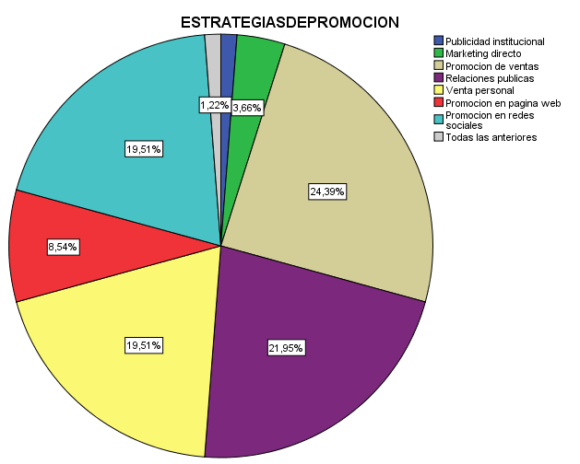
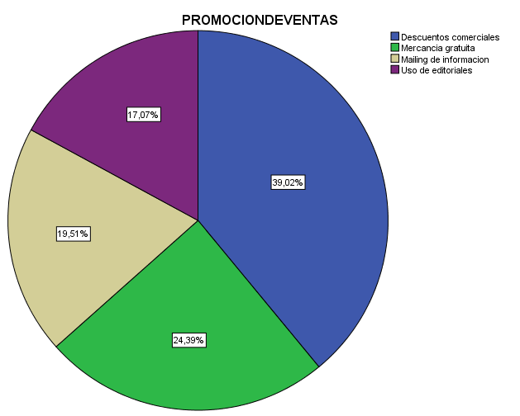
Hipótesis 1
Hipótesis aceptada, pues las estrategias de marketing tradicional utilizadas por las empresas, en su mayoría se encuentran alineadas con las preferencias y percepciones de los consumidores

Slide 19
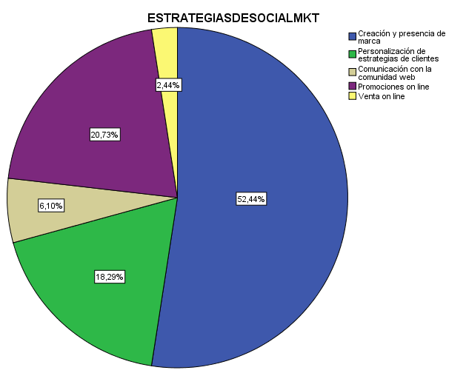
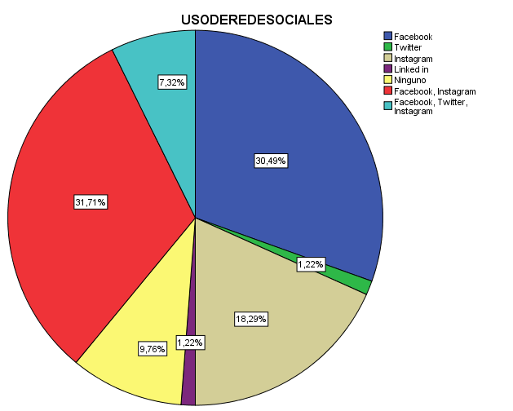
Hipótesis aceptada, pues las estrategias de social media marketing utilizadas por las empresas, en su mayoría se encuentran alineadas con las preferencias y percepciones de los consumidores como lo mostraremos con detalle a continuación.
Hipótesis 2

Slide 20
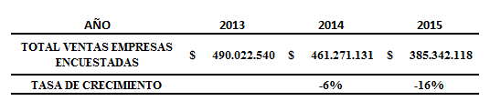
Hipótesis 3
Hipótesis rechazada, pues las estrategias de marketing tradicional no influyen positivamente sobre las ventas en el periodo analizado, 2013-2015, debido a que existe un cambio en el entorno social, económico y político del país, lo que impide determinar el verdadero impacto de las acciones de marketing.

Slide 21
Hipótesis 4
Hipótesis rechazada, pues las estrategias de social media marketing no influyen positivamente sobre las ventas en el periodo analizado, 2013-2015, debido a que existe un cambio en el entorno social, económico y político del país, lo que impide determinar el verdadero impacto de las acciones de marketing.

Slide 22

Plan de social media marketing
Distribuidores
Almacenes de Cadena/Retails
Cliente final
Hoteles
Confeccionistas

Slide 23
Objetivos
Incrementar la frecuencia de compras.
Motivar la acción de compra
Incentivar la necesidad de adquirir los productos.
Incrementar la comunidad de cada empresa.

Slide 24
Estrategias
Estrategia de promoción
Estrategia de posicionamiento
Estrategia de fidelización

Slide 25
Conclusiones
Estrategias tradicionales:
- promoción de ventas
- descuentos comerciales
- mercancía gratuita
- venta personal
- distribución indirecta y selectiva.
Las estrategias de marketing se encuentran alineadas con la percepción del cliente, sin embargo por el cambio en el entorno, especialmente en temas políticos, sociales y económicos, no se puede determinar el efecto positivo de las estrategias de marketing en las ventas.
Las estrategias de social media:
-creación y presencia de marca en la web
- promociones on line y ventas on line.
Personas de edades entre 28 y 37 años, el género femenino prevaleció ante el masculino.

Slide 26
Recomendaciones
Fortalecer las estrategias que más gustan a los clientes,, para fidelizarlos.
Continuar realizando estudios que les permita determinar si sus estrategias van siempre alineadas con la percepción del consumidor.
Continuar con la inversión en redes sociales, estructurar de mejor manera sus perfiles para ir a la par del deseo del consumidor.
Considerar las edades entre 28 y 37 años para desarrollo de productos, modificación de precios, estrategias de precio y distribución, pues son aquellos que más adquieren este tipo de productos.

